Slide 1
Go进阶训练营 第1课
Go 架构实践 - 微服务(微服务概览与治理)
毛剑

Slide 2
目录
微服务概览
微服务设计
gRPC & 服务发现
多集群 & 多租户

Slide 3
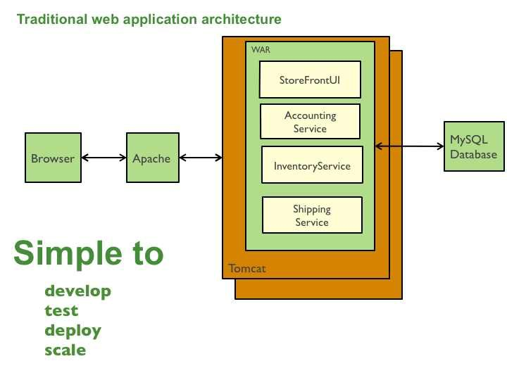
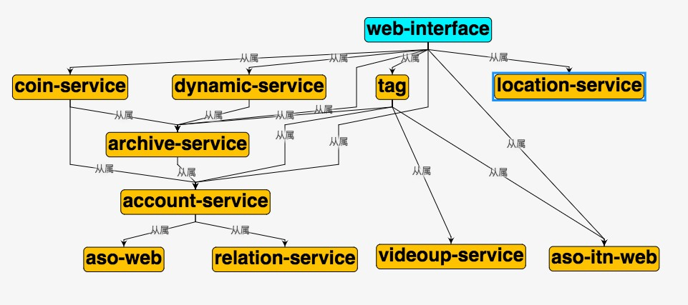
单体架构
尽管也是模块化逻辑，但是最终它还是会打包并部 署为单体式应用。其中最主要问题就是这个应用太 复杂，以至于任何单个开发者都不可能搞懂它。应 用无法扩展，可靠性很低，最终，敏捷性开发和部 署变的无法完成。
我们应对的思路：
化繁为简，分而治之

Slide 4
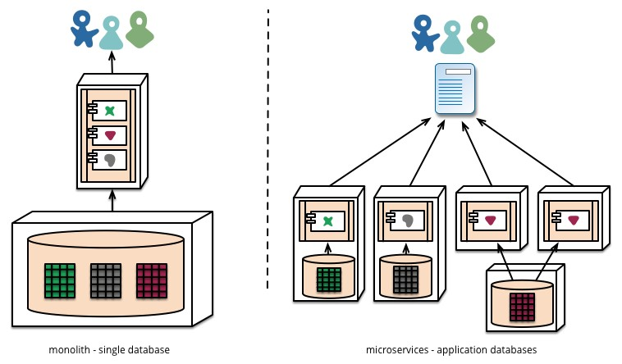
微服务起源
大家经常谈论的是一个叫 SOA(面向服务)的架构模 式，它和微服务又是什么关系？你可以把微服务想 成是 SOA 的一种实践。
小即是美：小的服务代码少，bug 也少，易测试，易 维护，也更容易不断迭代完善的精致进而美妙。
单一职责：一个服务也只需要做好一件事，专注才能 做好。
尽可能早地创建原型：尽可能早的提供服务 API，建立 服务契约，达成服务间沟通的一致性约定，至于实现 和完善可以慢慢再做。
可移植性比效率更重要：服务间的轻量级交互协议在 效率和可移植性二者间，首要依然考虑兼容性和移植 性。
You should instead think of Microservices as a specific approach for SOA in the same way that XP or Scrum are specific approaches for Agile software development.

Slide 5

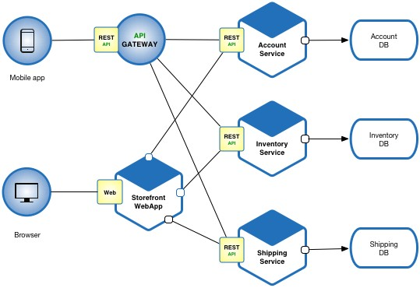
微服务定义
围绕业务功能构建的，服务关注单一业务，服务间 采用轻量级的通信机制，可以全自动独立部署，可 以使用不同的编程语言和数据存储技术。微服务架 构通过业务拆分实现服务组件化，通过组件组合快 速开发系统，业务单一的服务组件又可以独立部署 使得整个系统变得清晰灵活：
原子服务
独立进程
隔离部署
去中心化服务治理
缺点：
基础设施的建设、复杂度高

Slide 6
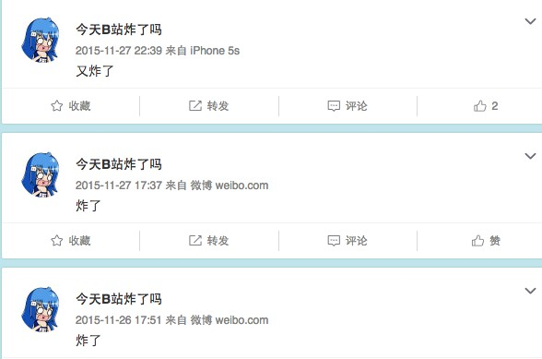
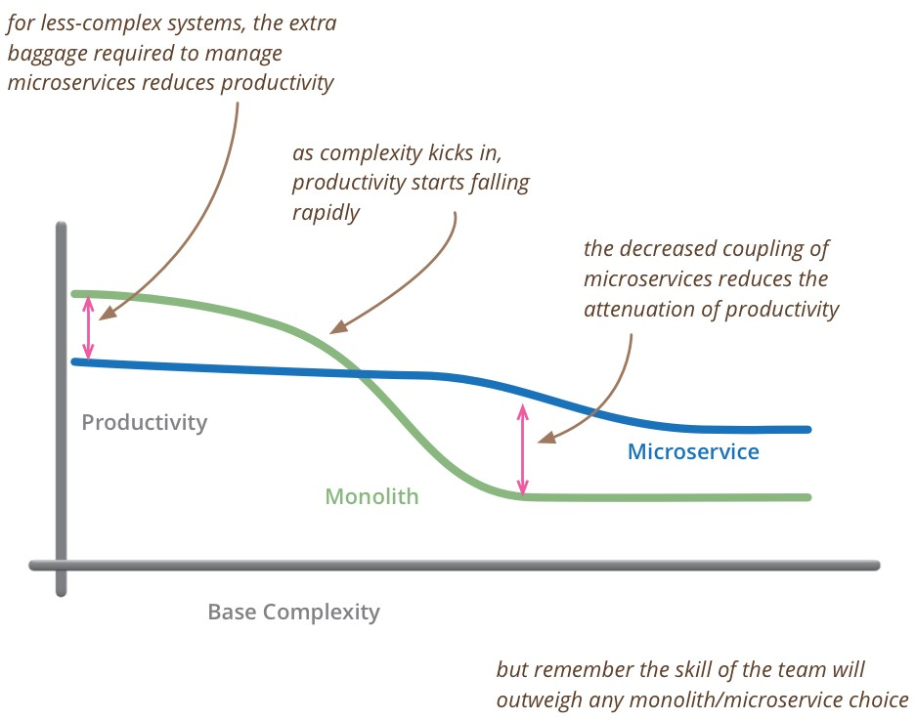
微服务不足
Fred Brooks 在30年前写道，“there are no silver bullets”。但凡事有利就有弊，微服务也不是万能 的。
微服务应用是分布式系统，由此会带来固有的复杂性。 开发者不得不使用 RPC 或者消息传递，来实现进程 间通信；此外，必须要写代码来处理消息传递中速度 过慢或者服务不可用等局部失效问题。
分区的数据库架构，同时更新多个业务主体的事务很 普遍。这种事务对于单体式应用来说很容易，因为只 有一个数据库。在微服务架构应用中，需要更新不同 服务所使用的不同的数据库，从而对开发者提出了更 高的要求和挑战。
测试一个基于微服务架构的应用也是很复杂的任务。
服务模块间的依赖，应用的升级有可能会波及多个服 务模块的修改。
对运维基础设施的挑战比较大。

Slide 7
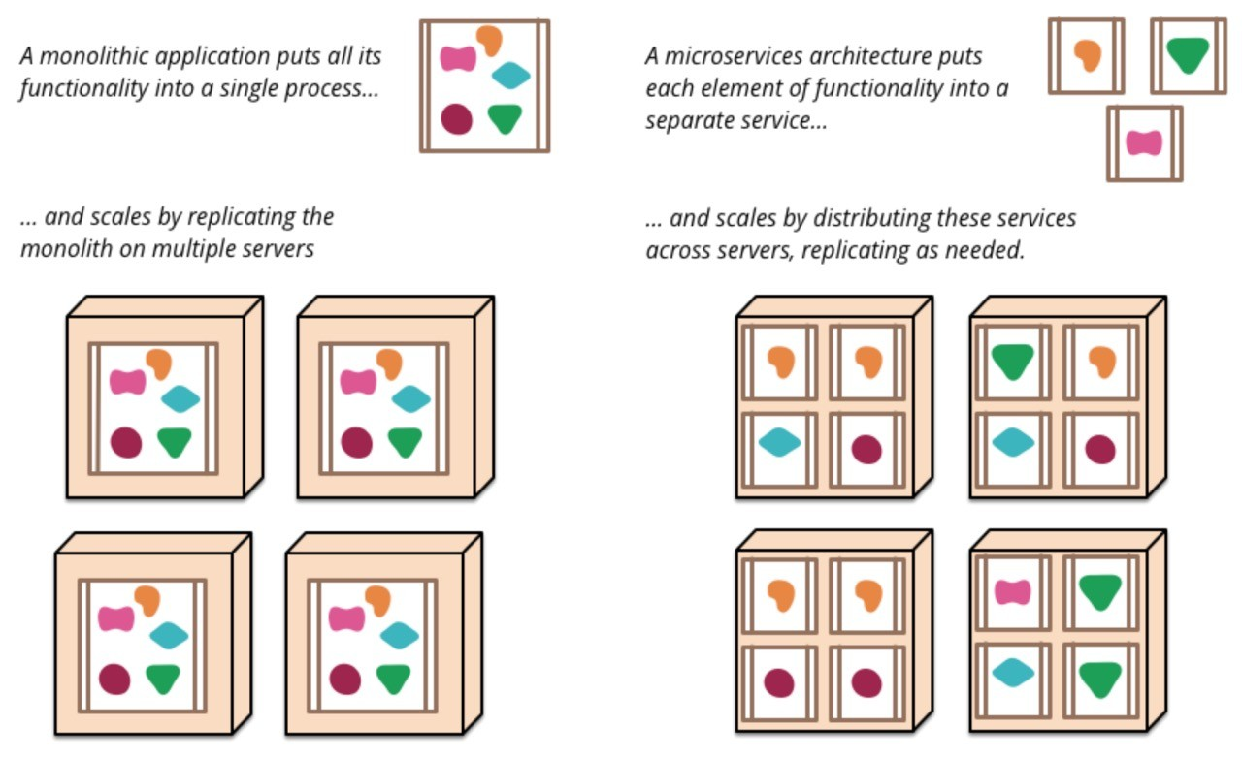
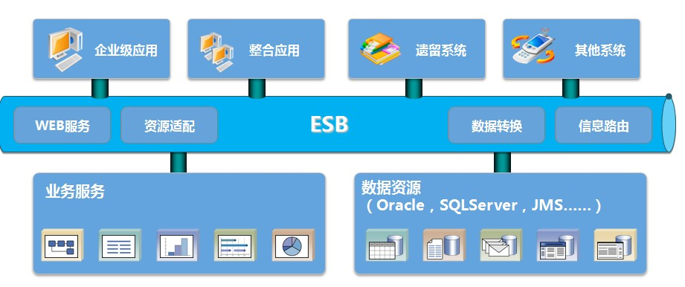
组件服务化
传统实现组件的方式是通过库(library)，库是和 应用一起运行在进程中，库的局部变化意味着 整个应用的重新部署。 通过服务来实现组件， 意味着将应用拆散为一系列的服务运行在不同 的进程中，那么单一服务的局部变化只需重新 部署对应的服务进程。我们用 Go 实施一个微 服务：
kit：一个微服务的基础库(框架)。
service：业务代码 + kit 依赖 + 第三方依赖组成的 业务微服务
rpc + message queue：轻量级通讯
本质上等同于，多个微服务组合(compose)完成了一个完整 的用户场景(usecase)。

Slide 8
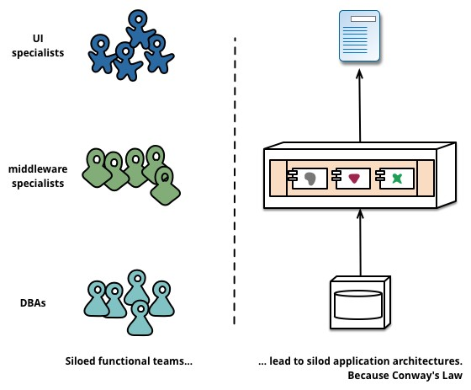
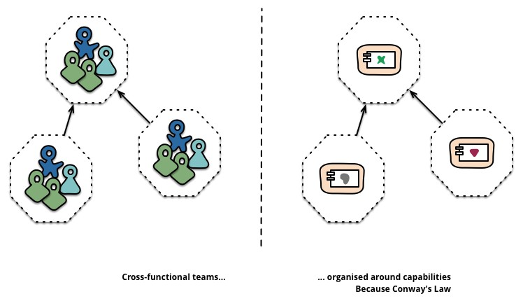
按业务组织服务
按业务能力组织服务的意思是服务提供的能力和 业务功能对应，比如：订单服务和数据访问服务
，前者反应了真实的订单相关业务，后者是一种 技术抽象服务不反应真实的业务。所以按微服务 架构理念来划分服务时，是不应该存在数据访问 服务这样一个服务的。
事实上传统应用设计架构的分层结构正反映了不同角色 的沟通结构。所以若要按微服务的方式来构建应用，也 需要对应调整团队的组织架构。每个服务背后的小团队 的组织是跨功能的，包含实现业务所需的全面的技能。
我们的模式：大前端(移动/Web) =》 网关接入 =》业务 服务 =》平台服务 =》基础设施(PaaS/Saas)
开发团队对软件在生产环境的运行负全部责任！

Slide 9
去中心化
每个服务面临的业务场景不同，可以针对 性的选择合适的技术解决方案。但也需要 避免过度多样化，结合团队实际情况来选 择取舍，要是每个服务都用不同的语言的 技术栈来实现，想想维护成本真够高的。
数据去中心化
治理去中心化
技术去中心化
每个服务独享自身的数据存储设施(缓存，数 据库等)，不像传统应用共享一个缓存和数据 库，这样有利于服务的独立性，隔离相关干扰
。

Slide 10
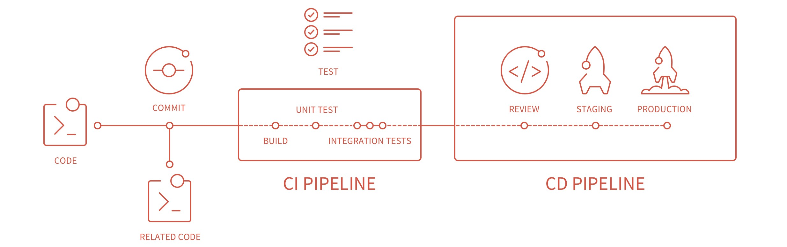
基础设施自动化
无自动化不微服务，自动化包括测试和部署。单一进程的传统应用被拆分为一系列的多进程服 务后，意味着开发、调试、测试、监控和部署的复杂度都会相应增大，必须要有合适的自动化 基础设施来支持微服务架构模式，否则开发、运维成本将大大增加。
CICD：Gitlab + Gitlab Hooks + k8s
Testing：测试环境、单元测试、API自动化测试
在线运行时：k8s，以及一系列 Prometheus、ELK、Conrtol Panle

Slide 11
可用性 & 兼容性设计
著名的 Design For Failure 思想，微服务架构采用粗粒度的进程间通信，引入了额外的复杂 性和需要处理的新问题，如网络延迟、消息格式、负载均衡和容错，忽略其中任何一点都属 于对“分布式计算的误解”。
隔离
超时控制
负载保护
限流
降级
重试
负载均衡
一旦采用了微服务架构模式，那么在服务需要变更时我们要特别小心，服务提供者的变更可 能引发服务消费者的兼容性破坏，时刻谨记保持服务契约(接口)的兼容性。
Be conservative in what you send, be liberal in what you accept.
发送时要保守，接收时要开放。按照伯斯塔尔法则的思想来设计和实现服务时，发送的数据要更保守， 意味着最小化的传送必要的信息，接收时更开放意味着要最大限度的容忍冗余数据，保证兼容性。

Slide 12
目录
微服务概览
微服务设计
gRPC & 服务发现
多集群 & 多租户

Slide 13
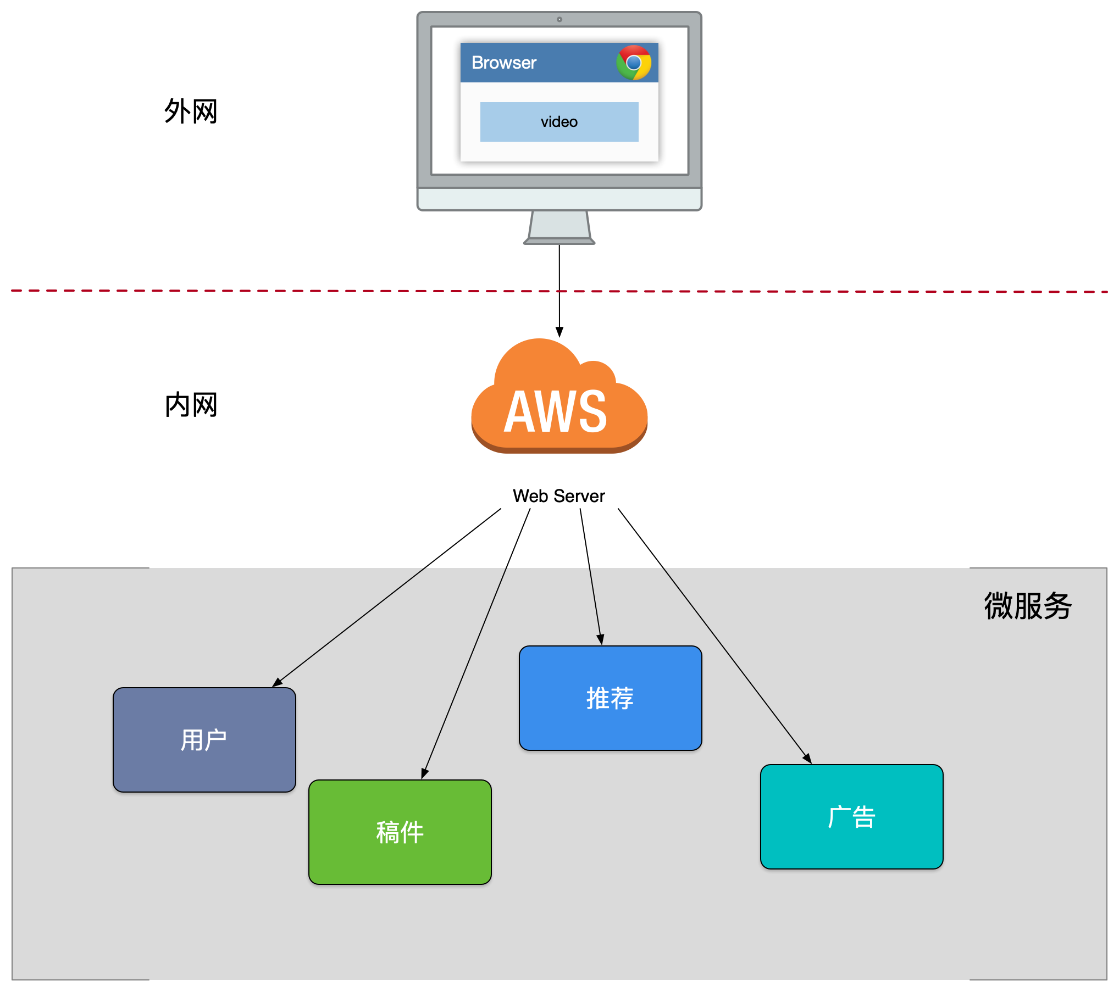
API Gateway
我们进行了 SOA 服务化的架构演进，按 照垂直功能进行了拆分，对外暴露了一批 微服务，但是因为缺乏统一的出口面临了 不少困难：
客户端到微服务直接通信，强耦合。
需要多次请求，客户端聚合数据，工作量巨 大，延迟高。
协议不利于统一，各个部门间有差异，需要 端来兼容。
面向“端”的API适配，耦合到了内部服务。
多终端兼容逻辑复杂，每个服务都需要处理。
统一逻辑无法收敛，比如安全认证、限流。
我们之前提到了我们工作模型，要内聚模式配 合。

Slide 14
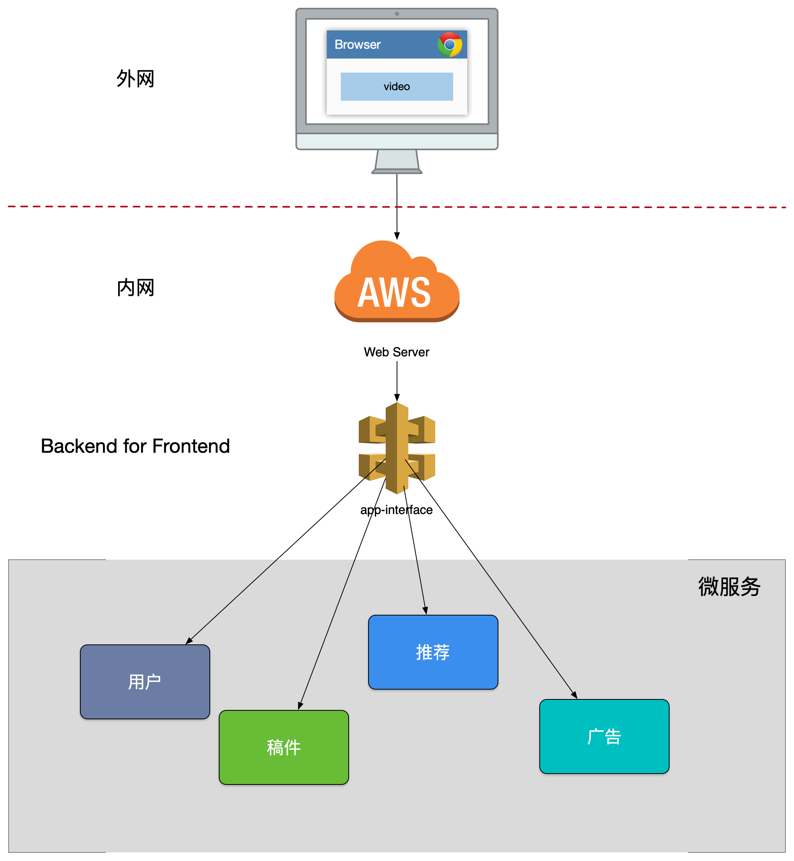
API Gateway
我们新增了一个 app-interface 用于统一的协议出 口，在服务内进行大量的 dataset join，按照业务 场景来设计粗粒度的 API，给后续服务的演进带 来的很多优势：
轻量交互：协议精简、聚合。
差异服务：数据裁剪以及聚合、针对终端定制化API。
动态升级：原有系统兼容升级，更新服务而非协议。
沟通效率提升，协作模式演进为移动业务+网关小组。
BFF 可以认为是一种适配服务，将后端的微服务进行 适配(主要包括聚合裁剪和格式适配等逻辑)，向无线端 设备暴露友好和统一的 API，方便无线设备接入访问后 端服务。

Slide 15
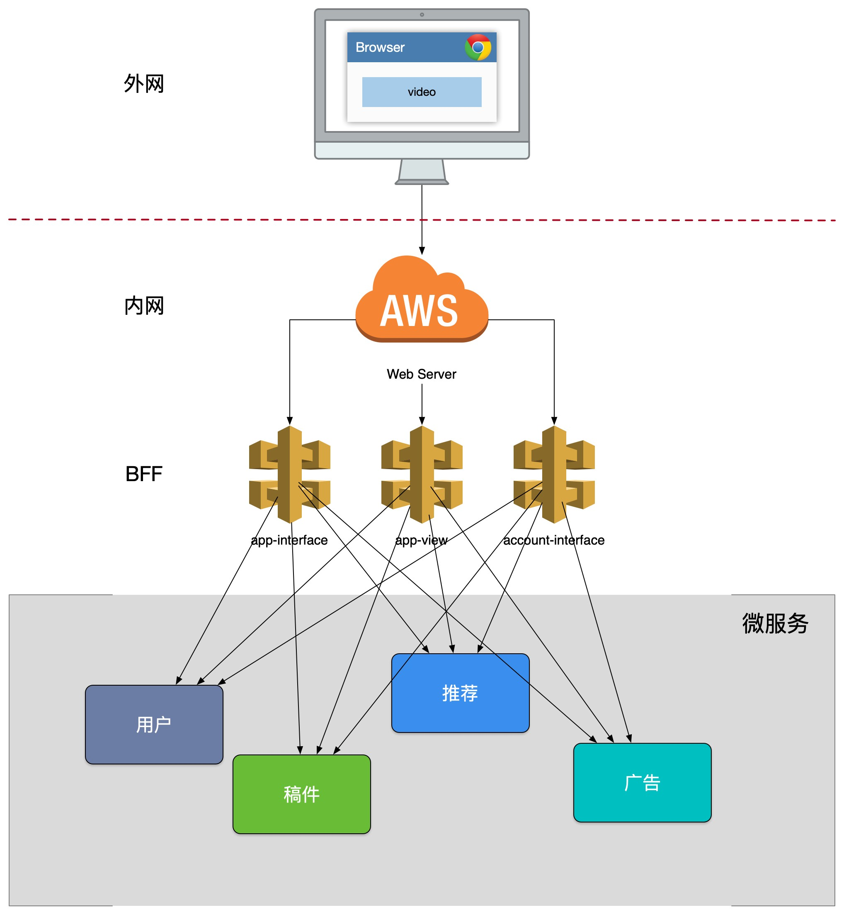
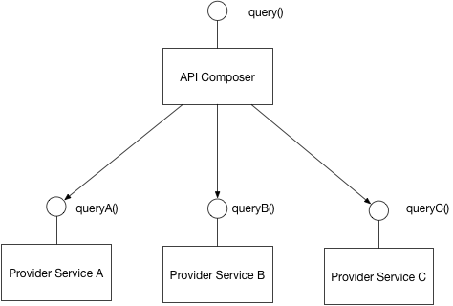
API Gateway
最致命的一个问题是整个 app-interface 属于 single point of failure，严重代码缺陷或者流量洪 峰可能引发集群宕机。
单个模块也会导致后续业务集成复杂度高，根据康 威法则，单块的无线BFF和多团队之间就出现不匹 配问题，团队之间沟通协调成本高，交付效率低下。
很多跨横切面逻辑，比如安全认证，日志监控，限 流熔断等。随着时间的推移，代码变得越来越复杂， 技术债越堆越多。

Slide 16
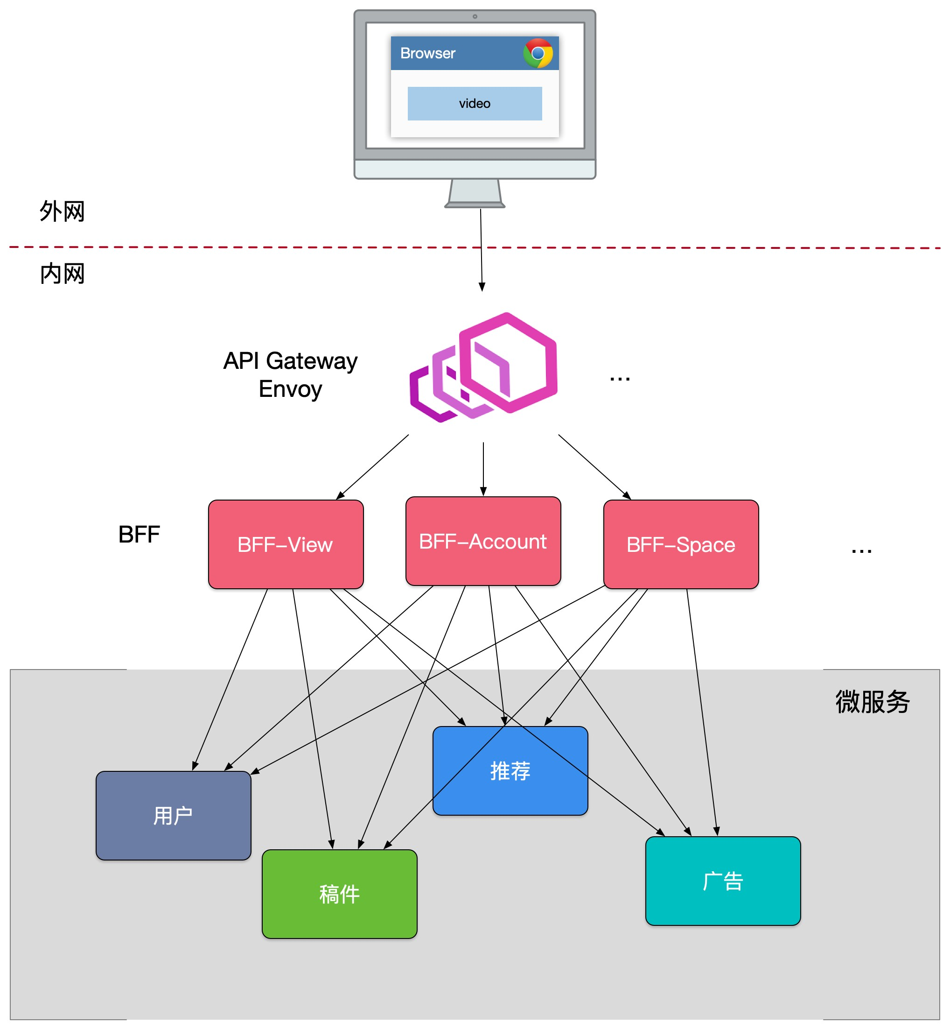
API Gateway
跨横切面(Cross-Cutting Concerns)的功能，需要 协调更新框架升级发版(路由、认证、限流、安 全)，因此全部上沉，引入了 API Gateway，把业 务集成度高的 BFF 层和通用功能服务层 API Gateway 进行了分层处理。
在新的架构中，网关承担了重要的角色，它是解耦拆分 和后续升级迁移的利器。在网关的配合下，单块 BFF 实现了解耦拆分，各业务线团队可以独立开发和交付各 自的微服务，研发效率大大提升。另外，把跨横切面逻 辑从 BFF 剥离到网关上去以后，BFF 的开发人员可以 更加专注业务逻辑交付，实现了架构上的关注分离 (Separation of Concerns)。
我们业务流量实际为：
移动端 -> API Gateway -> BFF -> Mircoservice，在 FE Web业务中，BFF 可以是 nodejs 来做服务端渲染 (SSR，Server-Side Rendering)，注意这里忽略了上 游的 CDN、4/7层负载均衡(ELB)。

Slide 17
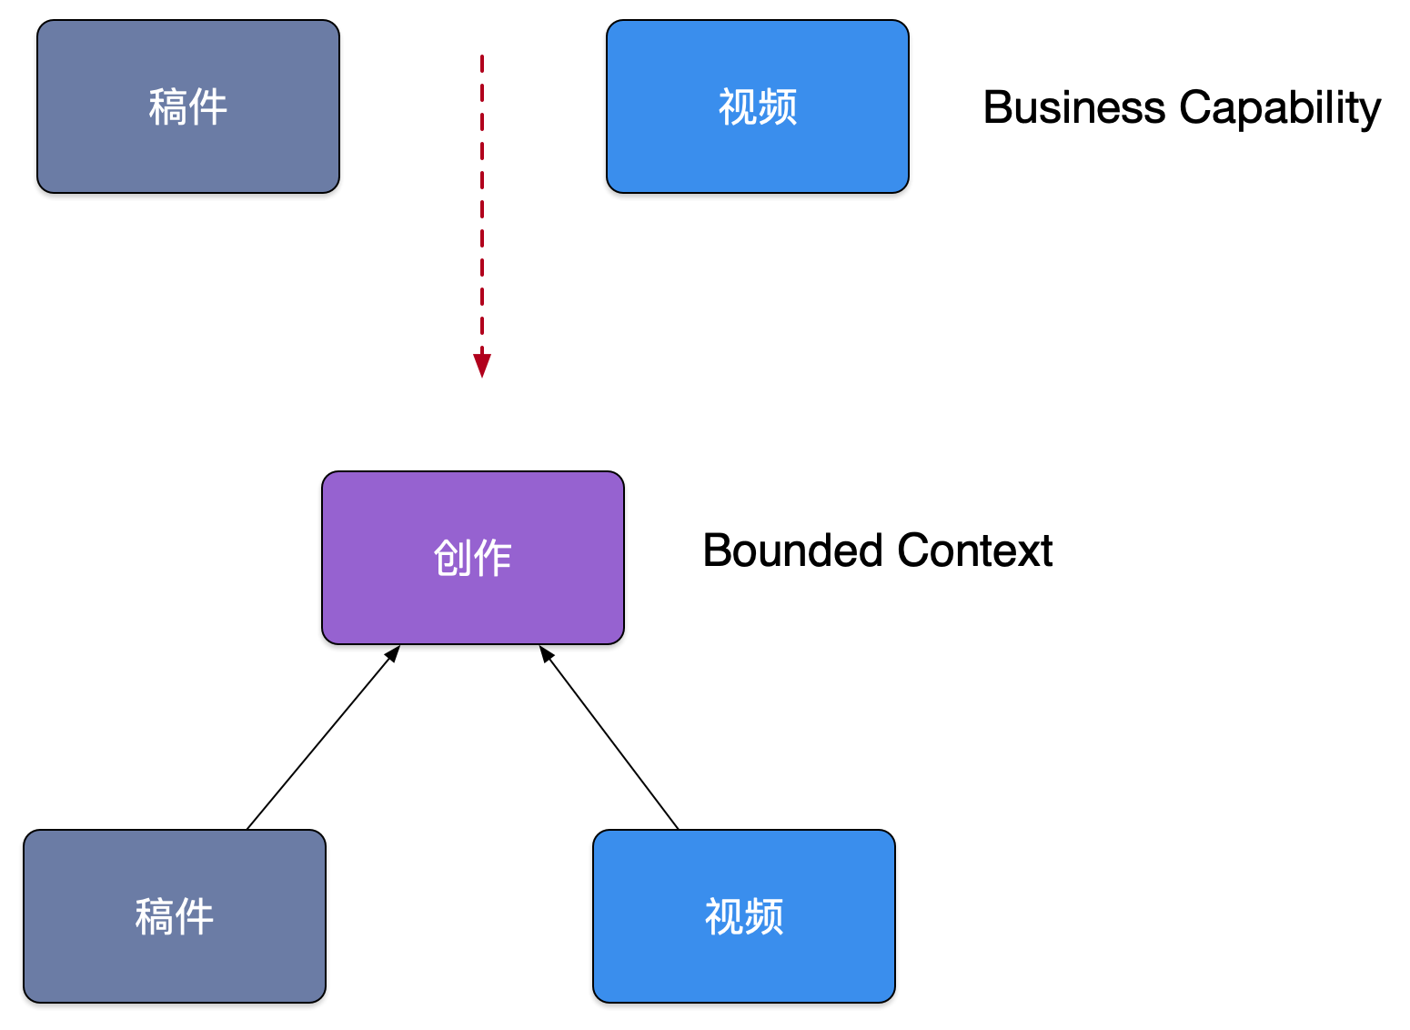
Mircoservice 划分
微服务架构时遇到的第一个问题就是如何划分服 务的边界。在实际项目中通常会采用两种不同的 方式划分服务边界，即通过业务职能(Business Capability)或是 DDD 的限界上下文(Bounded Context)。
Business Capability
由公司内部不同部门提供的职能。例如客户服务部 门提供客户服务的职能，财务部门提供财务相关的职能。
Bounded Context
限界上下文是 DDD 中用来划分不同业务边界的元素， 这里业务边界的含义是“解决不同业务问题”的问题域 和对应的解决方案域，为了解决某种类型的业务问题， 贴近领域知识，也就是业务。
这本质上也促进了组织结构的演进：Service per team

Slide 18
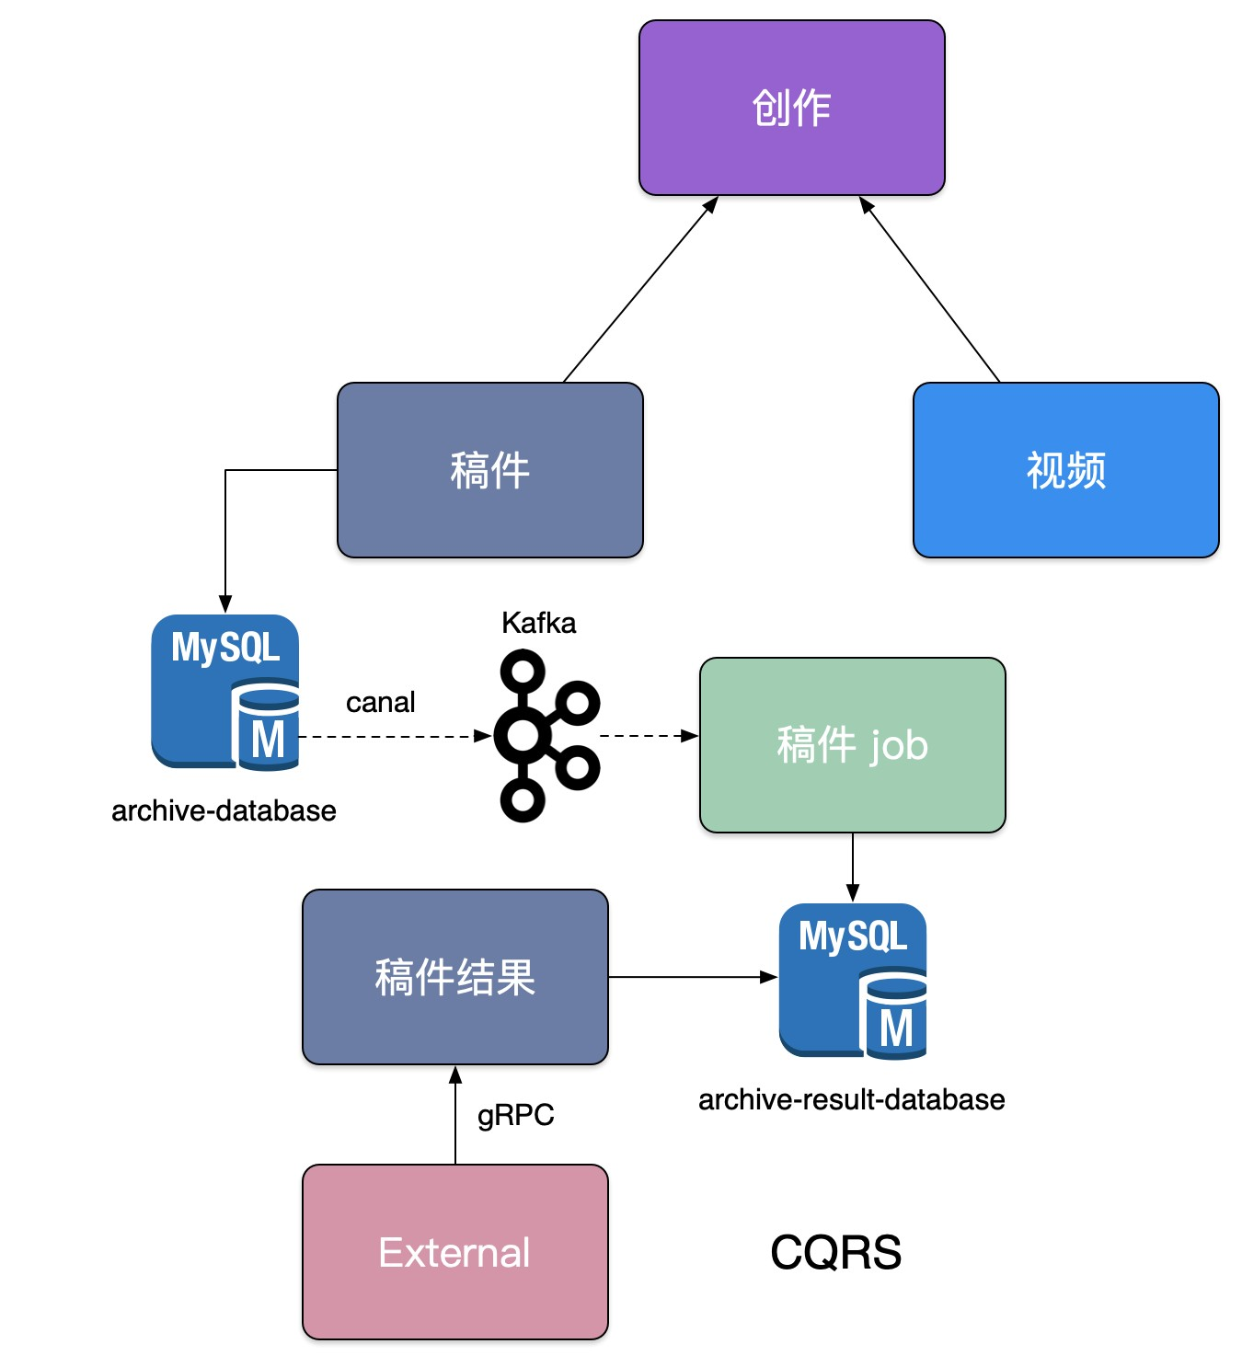
Mircoservice 划分
CQRS，将应用程序分为两部分：命令端和查询 端。命令端处理程序创建，更新和删除请求，并 在数据更改时发出事件。查询端通过针对一个或 多个物化视图执行查询来处理查询，这些物化视 图通过订阅数据更改时发出的事件流而保持最新
。
在稿件服务演进过程中，我们发现围绕着创作稿件、审 核稿件、最终发布稿件有大量的逻辑揉在一块，其中稿 件本身的状态也有非常多种，但是最终前台用户只关注 稿件能否查看，我们依赖稿件数据库 binlog 以及订阅 binlog 的中间件 canal，将我们的稿件结果发布到消息 队列 kafka 中，最终消费数据独立组建一个稿件查阅结 果数据库，并对外提供一个独立查询服务，来拆分复杂 架构和业务。
我们架构也从 Polling publisher -> Transaction log tailing 进行了演进(Pull vs Push)。

Slide 19
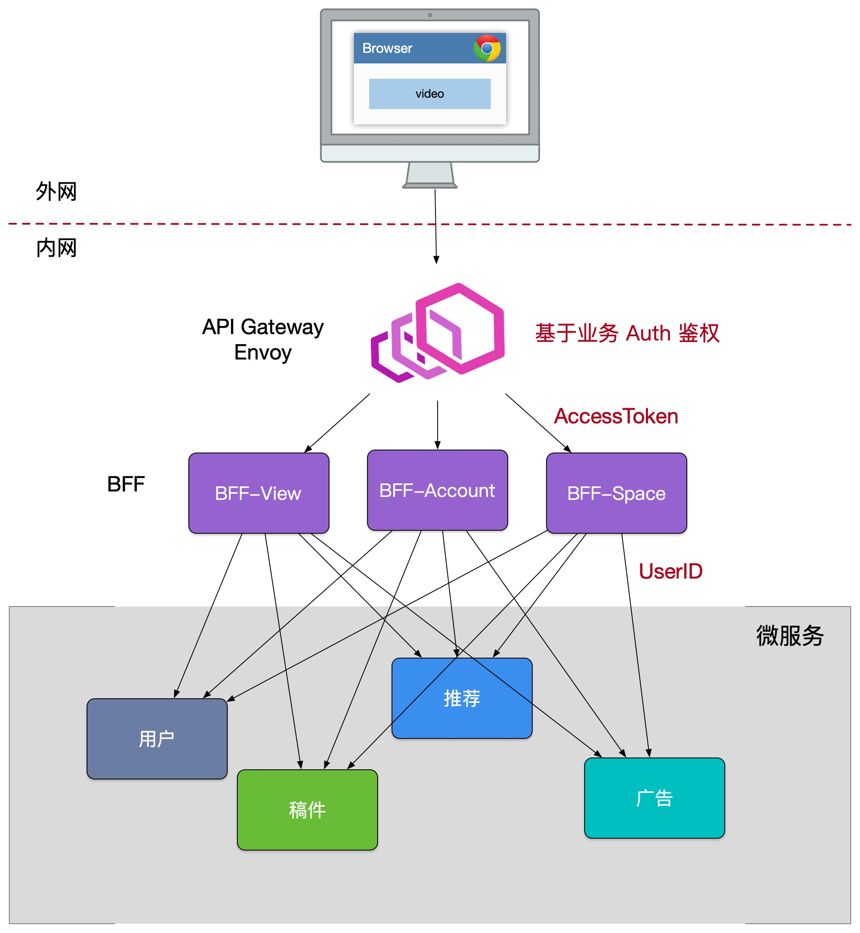
Mircoservice 安全
对于外网的请求来说，我们通常在 API Gateway 进行统一的认证拦截，一旦认证成功，我们会使 用 JWT 方式通过 RPC 元数据传递的方式带到 BFF 层，BFF 校验 Token 完整性后把身份信息 注入到应用的 Context 中，BFF 到其他下层的微 服务，建议是直接在 RPC Request 中带入用户 身份信息(UserID)请求服务。
API Gateway -> BFF -> Service Biz Auth -> JWT -> Request Args
对于服务内部，一般要区分身份认证和授权。
Full Trust
Half Trust
Zero Trust

Slide 20
目录
微服务概览
微服务设计
gRPC & 服务发现
多集群 & 多租户

Slide 21
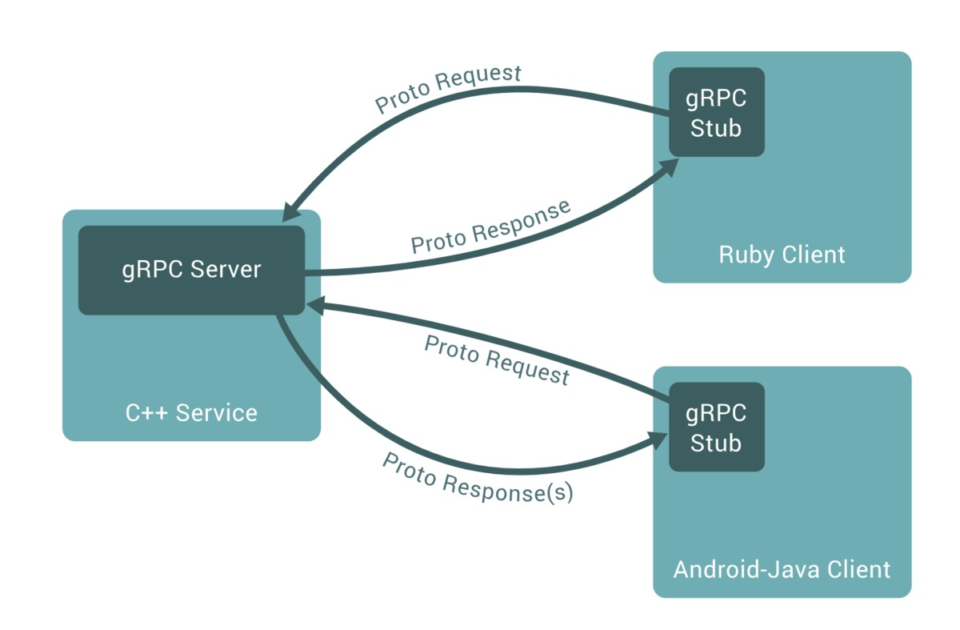
gRPC
gRPC是什么可以用官网的一句话来概括
“A high-performance, open-source universal RPC framework”
多语言：语言中立，支持多种语言。
轻量级、高性能：序列化支持 PB(Protocol Buffer)和 JSON，PB 是一种语言无关的高性能序列化框架。
可插拔
IDL：基于文件定义服务，通过proto3工具生成指定 语言的数据结构、服务端接口以及客户端 Stub。
设计理念
移动端：基于标准的HTTP2设计，支持双向流、消息 头压缩、单TCP的多路复用、服务端推送等特性，这 些特性使得 gRPC在移动端设备上更加省电和节省网 络流量。

Slide 22
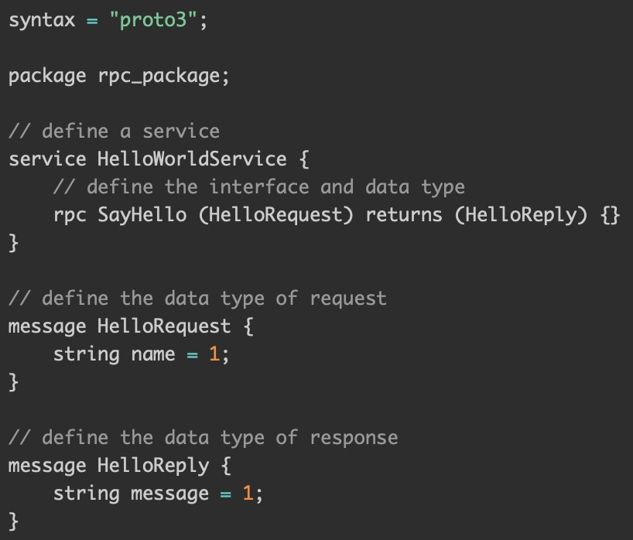
gRPC
服务而非对象、消息而非引用：促进微服务的系统间 粗粒度消息交互设计理念。
负载无关的：不同的服务需要使用不同的消息类型和 编码，例如protocol buffers、JSON、XML和Thrift。
流：Streaming API。
阻塞式和非阻塞式：支持异步和同步处理在客户端和 服务端间交互的消息序列。
元数据交换：常见的横切关注点，如认证或跟踪，依 赖数据交换。
标准化状态码：客户端通常以有限的方式响应API调 用返回的错误。
不要过早关注性能问题，先标准化。
protoc --go_out=. --go_opt=paths=source_relative \
--go-grpc_out=. --go-grpc_opt=paths=source_relative \ helloworld/helloworld.proto

Slide 23
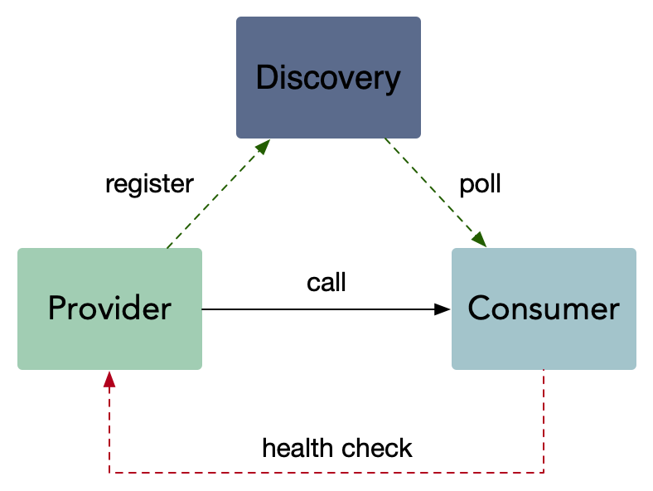
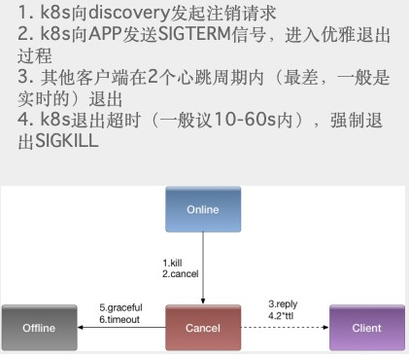
gRPC - HealthCheck
gRPC 有一个标准的健康检测协议，在 gRPC 的 所有语言实现中基本都提供了生成代码和用于设 置运行状态的功能。
主动健康检查 health check，可以在服务提供者服务不 稳定时，被消费者所感知，临时从负载均衡中摘除，减 少错误请求。当服务提供者重新稳定后，health check 成功，重新加入到消费者的负载均衡，恢复请求。 health check，同样也被用于外挂方式的容器健康检测， 或者流量检测(k8s liveness & readiness)。
平滑发布

Slide 24

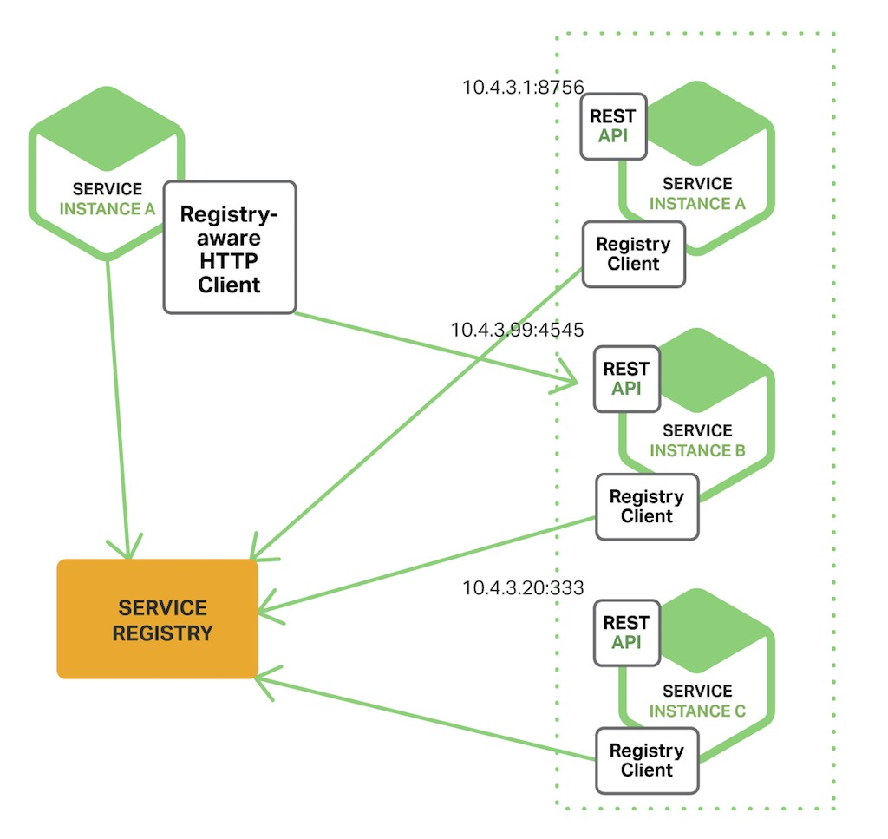
服务发现 - 客户端发现
一个服务实例被启动时，它的网络地址会被写到注册表上；当服务实例终止时，再从注册表中 删除；这个服务实例的注册表通过心跳机制动态刷新；客户端使用一个负载均衡算法，去选择 一个可用的服务实例，来响应这个请求。

Slide 25
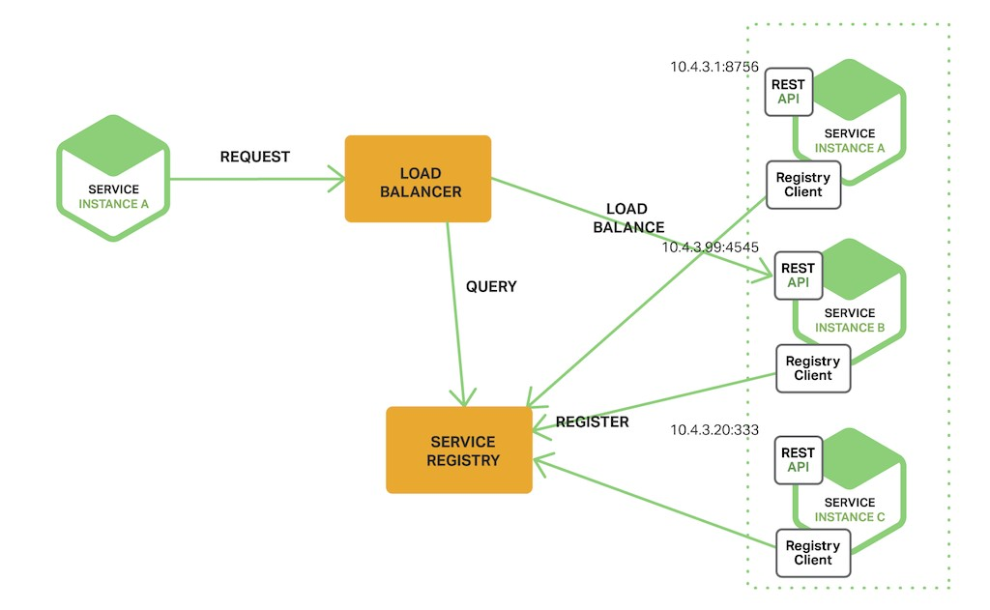
服务发现 - 服务端发现
客户端通过负载均衡器向一个服务发送请求，这个负载均衡器会查询服务注册表，并将请求路 由到可用的服务实例上。服务实例在服务注册表上被注册和注销(Consul Template+Nginx， kubernetes+etcd)。

Slide 26
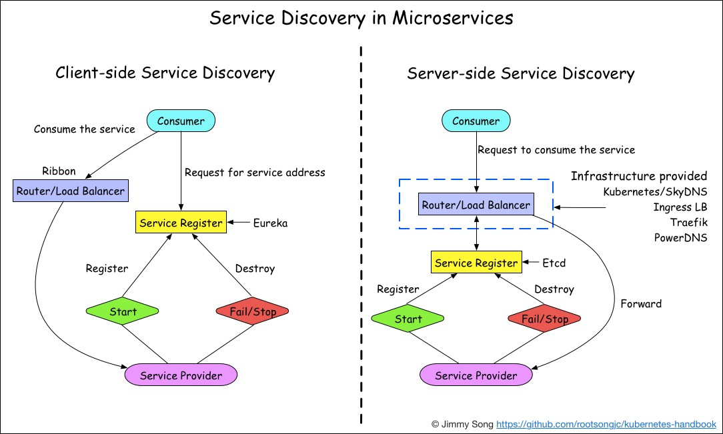
服务发现
客户端发现：
直连，比服务端服务发现少一次网络跳转， Consumer 需要内置特定的服务发现客户端和发现 逻辑。
服务端发现：
Consumer 无需关注服务发现具体细节，只需知道 服务的 DNS 域名即可，支持异构语言开发，需要 基础设施支撑，多了一次网络跳转，可能有性能损 失。
微服务的核心是去中心化，我们使用客户端发现模 式。

Slide 27
服务发现
早期我们使用最熟悉的 Zookeeper 作为服务发现， 但是实际场景是海量服务发现和注册，服务状态可 以弱一致, 需要的是 AP 系统。
分布式协调服务(要求任何时刻对 ZooKeeper的访问请 求能得到一致的数据，从而牺牲可用性)。
网络抖动或网络分区会导致的 master 节点因为其他节 点失去联系而重新选举或超过半数不可用导致服务注 册发现瘫痪。
大量服务长连接导致性能瓶颈。
我们参考了 Eureka 实现了自己的 AP 发现服务， 试想两个场景，牺牲一致性，最终一致性的情况：
注册的事件延迟
注销的事件延迟

Slide 28
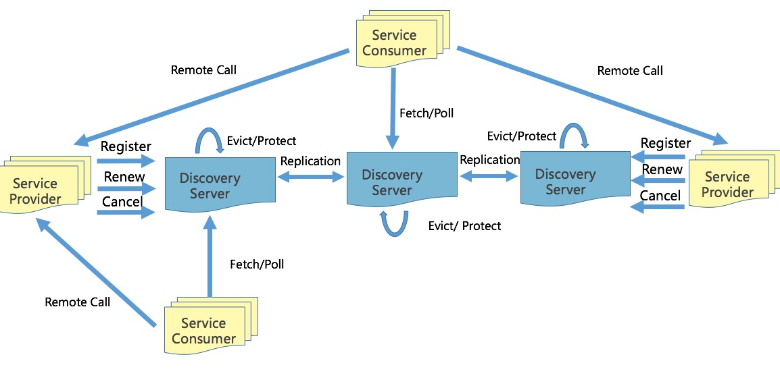
服务发现
通过 Family(appid) 和 Addr(IP:Port) 定位实例， 除此之外还可以附加更多的元数据：权重、染 色标签、集群等。
appid: 使用三段式命名，business.service.xxx
Provider 注册后定期(30s)心跳一次，注册， 心跳，下线都需要进行同步，注册和下线需要 进行长轮询推送。
新启动节点，需要 load cache，JVM 预热。 故障时，Provider 不建议重启和发布。
Consumer 启动时拉取实例，发起30s长轮询
故障时，需要 client 侧 cache 节点信息。
Server 定期(60s) 检测失效(90s)的实例，失效 则剔除。短时间里丢失了大量的心跳连接(15
分钟内心跳低于期望值*85%)，开启自我保护， 保留过期服务不删除。

Slide 29
目录
微服务概览
微服务设计
gRPC & 服务发现
多集群 & 多租户

Slide 30
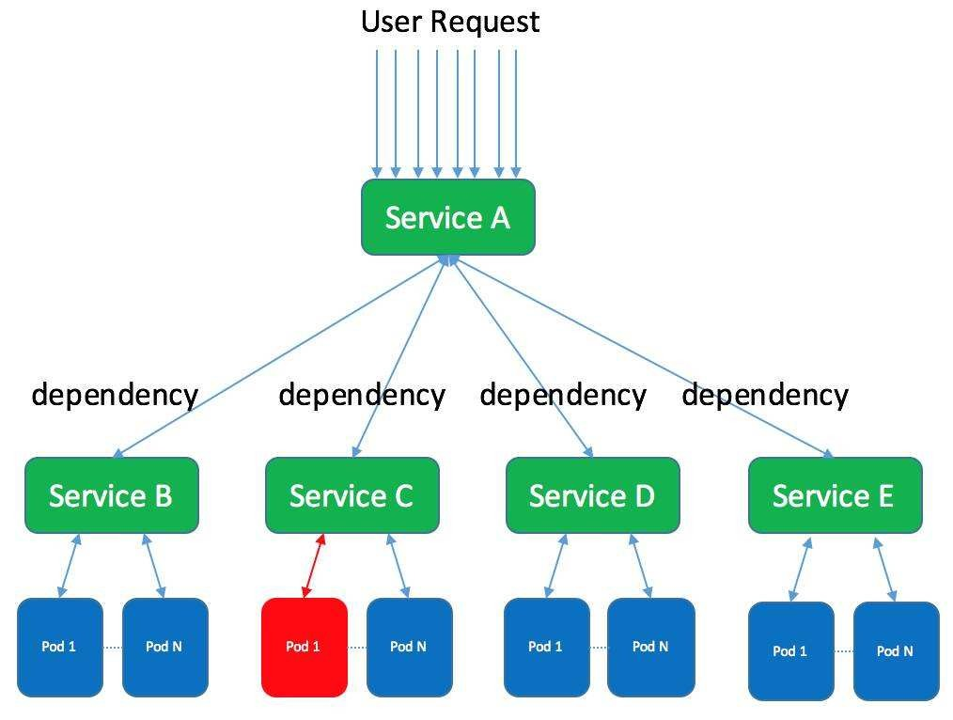
多集群
L0 服务，类似像我们账号，之前是一套大 集群，一旦故障影响返回巨大，所以我们 从几个角度考虑多集群的必要性：
从单一集群考虑，多个节点保证可用性，我们 通常使用N+2的方式来冗余节点。
从单一集群故障带来的影响面角度考虑冗余多 套集群。
单个机房内的机房故障导致的问题。

Slide 31
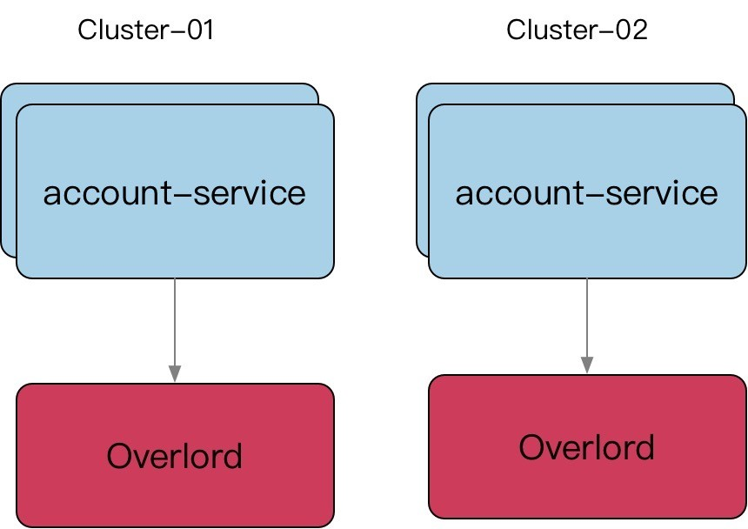
多集群
我们利用 paas 平台，给某个 appid 服务建 立多套集群(物理上相当于两套资源，逻辑 上维护 cluster 的概念)，对于不同集群服务 启动后，从环境变量里可以获取当下服务 的 cluster，在服务发现注册的时候，带入 这些元信息。当然，不同集群可以隔离使 用不同的缓存资源等。
多套冗余的集群对应多套独占的缓存，带来更 好的性能和冗余能力。
尽量避免业务隔离使用或者 sharding 带来的
cache hit 影响（按照业务划分集群资源）。
业务隔离集群带来的问题是 cache hit ratio 下降， 不同业务形态数据正交，我们推而求其次整个集 群全部连接。

Slide 32
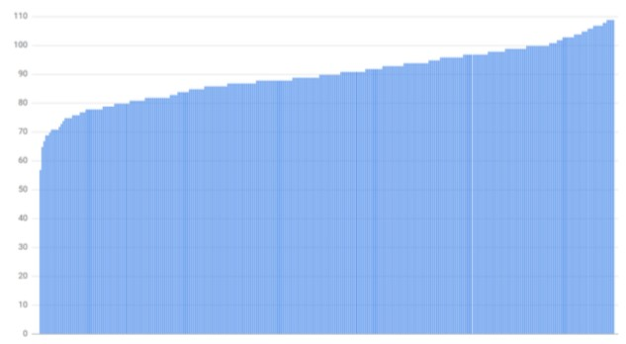
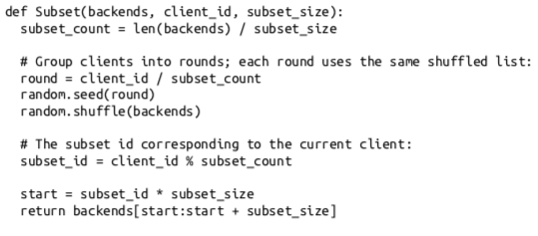
多集群
统一为一套逻辑集群（物理上多套资源 池），即 gRPC 客户端默认忽略服务发现 中的 cluster 信息，按照全部节点，全部连 接。能不能找到一种算法从全集群中选取 一批节点(子集)，利用划分子集限制连接池 大小。
长连接导致的内存和 CPU 开销，
HealthCheck 可以高达30%。
短连接极大的资源成本和延迟。
合适的子集大小和选择算法
通常20-100个后端，部分场景需要大子集， 比如大批量读写操作。
后端平均分给客户端。
客户端重启，保持重新均衡，同时对后端重启保 持透明，同时连接的变动最小。

Slide 33
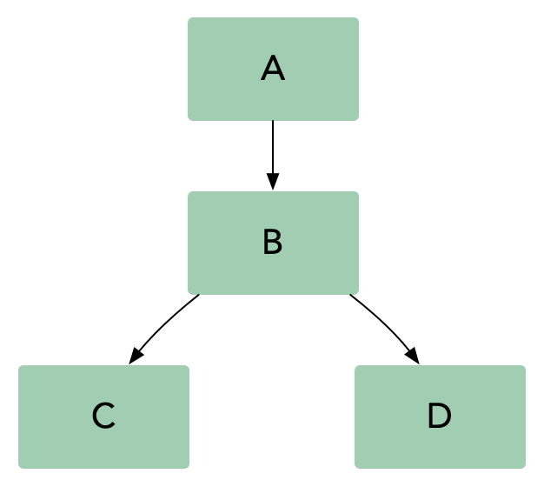
多租户
在一个微服务架构中允许多系统共存是利用微服 务稳定性以及模块化最有效的方式之一，这种方 式一般被称为多租户(multi-tenancy)。租户可以 是测试，金丝雀发布，影子系统(shadow systems)，甚至服务层或者产品线，使用租户能 够保证代码的隔离性并且能够基于流量租户做路 由决策。
对于传输中的数据(data-in-flight)（例如，消息队列中 的请求或者消息）以及静态数据(data-at-rest)（例如
，存储或者持久化缓存），租户都能够保证隔离性和
公平性，以及基于租户的路由机会。
如果我们对服务B做出改变，我们需要确保它仍然能够 和服务 A，C，D 正常交互。在微服务架构中，我们需 要做这些集成测试场景，也就是测试和该系统中其他 服务的交互。通常来说，微服务架构有两种基本的集 成测试方式：并行测试和生产环境测试。

Slide 34
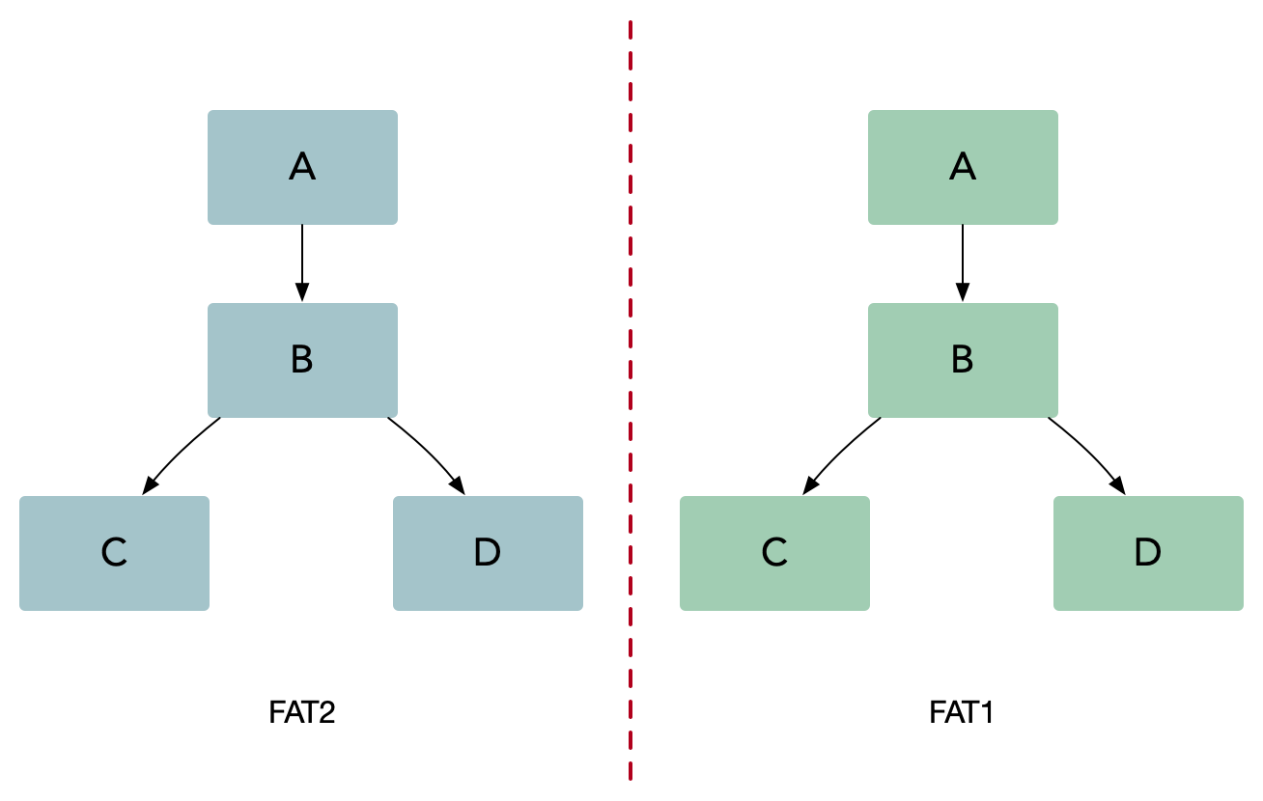
多租户
并行测试需要一个和生产环境一样的过渡 (staging)环境，并且只是用来处理测试流量。在 并行测试中，工程师团队首先完成生产服务的一 次变动，然后将变动的代码部署到测试栈。这种 方法可以在不影响生产环境的情况下让开发者稳 定的测试服务，同时能够在发布前更容易的识别 和控制 bug。尽管并行测试是一种非常有效的集 成测试方法，但是它也带来了一些可能影响微服 务架构成功的挑战：
混用环境导致的不可靠测试。
多套环境带来的硬件成本。
难以做负载测试，仿真线上真实流量情况。

Slide 35
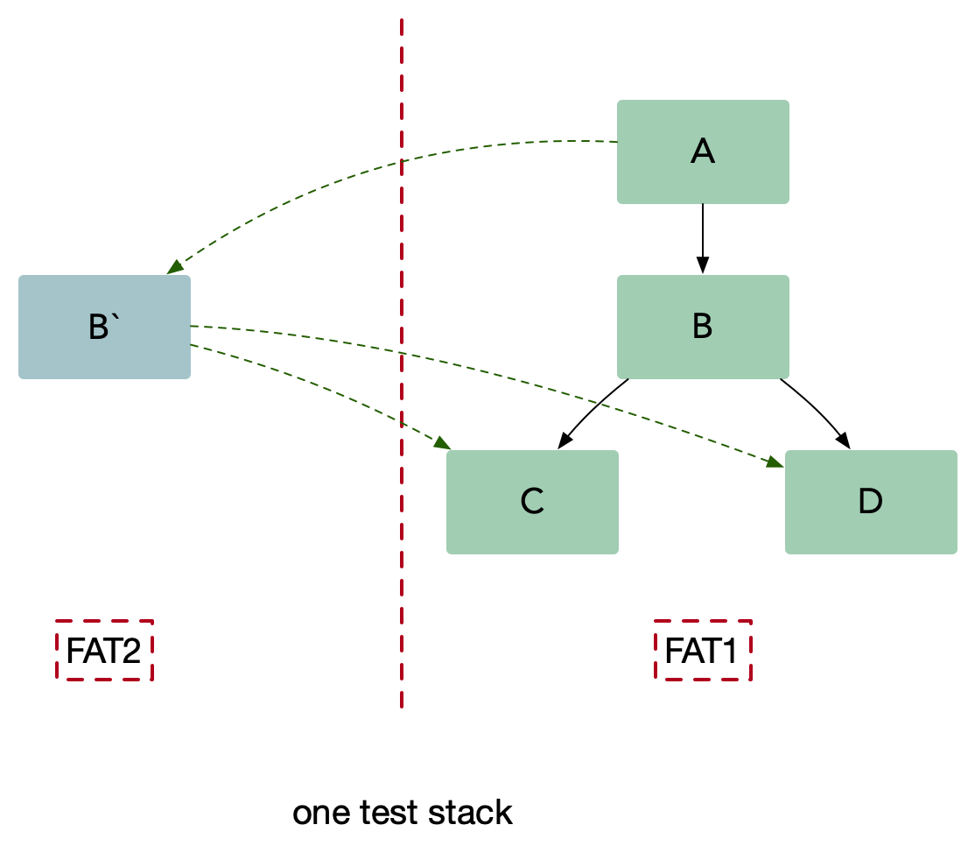
多租户
使用这种方法(内部叫染色发布)，我们可以把待 测试的服务 B 在一个隔离的沙盒环境中启动，并 且在沙盒环境下可以访问集成环境(UAT) C 和 D
。我们把测试流量路由到服务 B，同时保持生产 流量正常流入到集成服务。服务 B 仅仅处理测试 流量而不处理生产流量。另外要确保集成流量不 要被测试流量影响。生产中的测试提出了两个基 本要求，它们也构成了多租户体系结构的基础：
流量路由：能够基于流入栈中的流量类型做路由。
隔离性：能够可靠的隔离测试和生产中的资源，这 样可以保证对于关键业务微服务没有副作用。
灰度测试成本代价很大，影响 1/N 的用户。其中 N 为 节点数量。

Slide 36
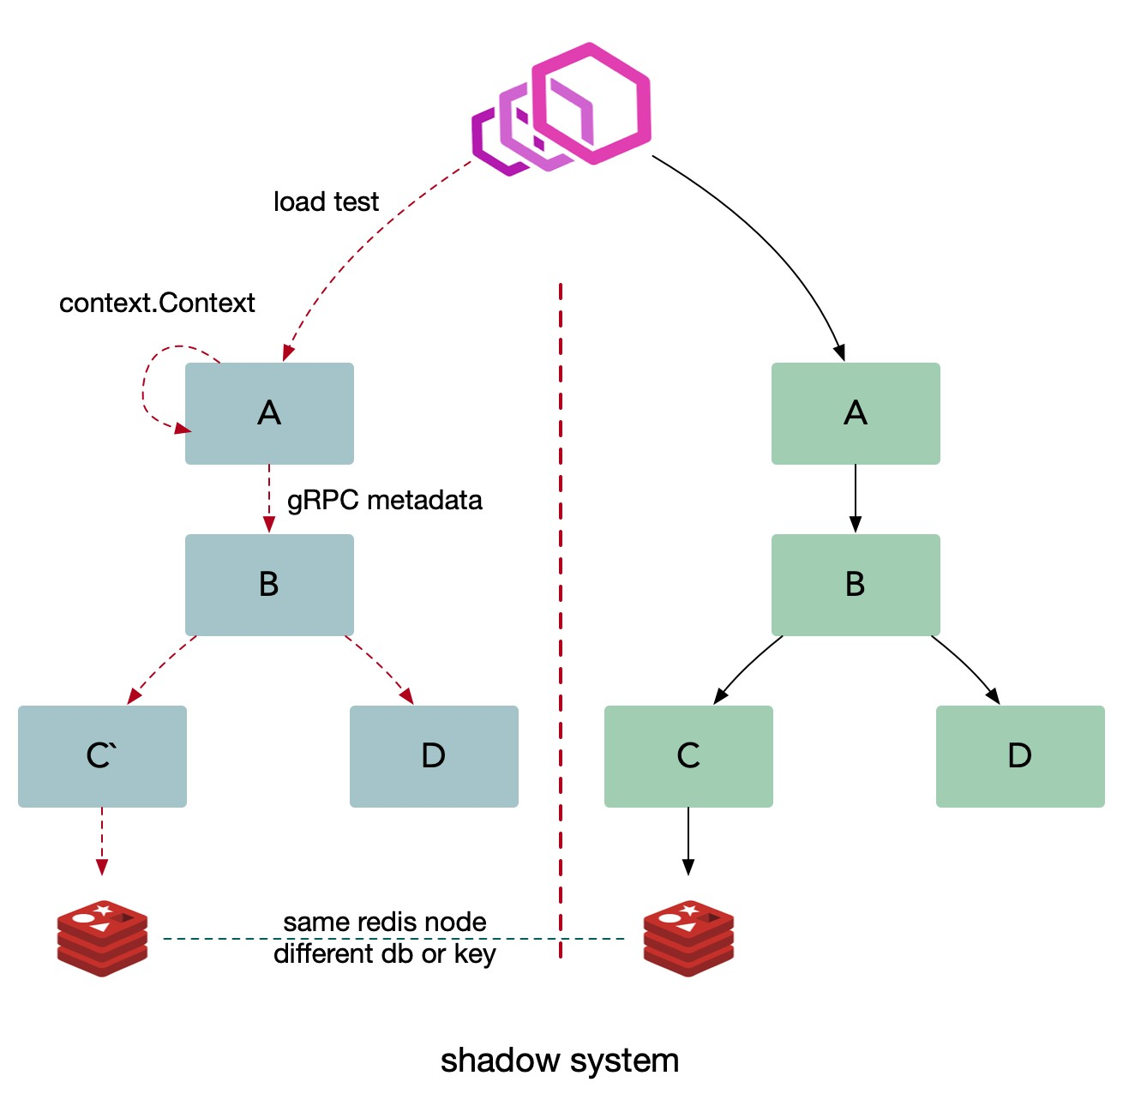
多租户
给入站请求绑定上下文(如: http header)， in- process 使用 context 传递，跨服务使用 metadata 传递(如: opentracing baggage item)， 在这个架构中每一个基础组件都能够理解租户信 息，并且能够基于租户路由隔离流量，同时在我 们的平台中允许对运行不同的微服务有更多的控 制，比如指标和日志。在微服务架构中典型的基 础组件是日志，指标，存储，消息队列，缓存以 及配置。基于租户信息隔离数据需要分别处理基 础组件。
多租户架构本质上描述为：
跨服务传递请求携带上下文(context)，数据隔离的流 量路由方案。
利用服务发现注册租户信息，注册成特定的租户。

